Slide 1

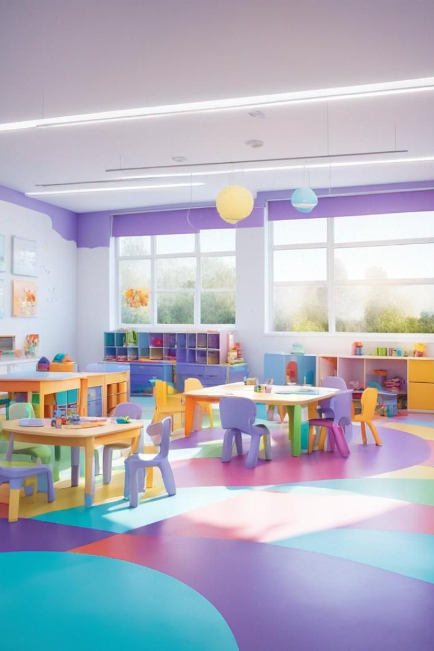
Проблемы социализации современного дошкольника
МДОАУ «Детский сад 96 «Рябинка»
Воспиатель: Гусаковская С.А

Slide 2
Факторы препятствующие успешной социализации
Маркетизация и технологизация
детской субкультуры
Чрезвычайная занятость родителей
Разрыв поколений
Нарастание негативных тенденций в подростковой среде (повышенная агрессивность, дефицит гуманных форм поведения, отчуждённость, изолированность и пр.) выдвигают на первый план задачу социализации детей начиная с дошкольного детства.
Отсутствие «дворовой» социализации
Изолированность
ребёнка в семье

Slide 3

Эффективная социализация,
то есть приобщение к общепринятым нормам, правилам и ценностям, существующим в обществе,
— одно из главных условий жизни ребёнка в обществе и личной готовности ребёнка к школе

Slide 4

Исследование удовлетворенности детей
1
Приход в сад
Дети приходят в детский сад для игры и общения.
2
Любимые занятия
Игры с друзьями и праздники вызывают наибольший интерес.
3
Нежелательные моменты
Дневной сон и занятия по не желанию вызывают неудовольствие.

Slide 5
Сложившаяся ситуация не позволяет эффективно развивать определённые личностные качества, которые формируются в разных ситуациях и разных формах активности, когда ребёнку предоставляется возможность соотносить своё поведение с требованиями ситуации, ожиданиями других людей, актуализировать психологические резервы личности соответственно ситуации общения и межличностного взаимодействия.

Slide 6

Новой задачей ДОО становится организация дружественного социума на территории детского сада для развития социальных навыков у дошкольников.

Slide 7




Задачи социального развития детей в ДОО
освоение норм и правил общения детей со взрослыми
и друг другом. Развитие коммуникативных навыков
жизни в коллективе
развитие умения коллективно трудиться и получать
от этого удовольствие
освоение детьми на начальном уровне социальных ролей: я — член
коллектива, я — член семьи, я — мальчик или девочка; я —
житель того города, где находится ДОО, я — житель России, я — житель
Земли, я — часть Мироздания через сущностное проживание и
самоопределение в этих ролях
развитие способности к принятию собственных решений — на основе уверенности в себе, осознанности нравственного выбора и приобретённого социального опыта, развитых навыков саморегуляции поведения
4

Slide 8
Базой,
фундаментом развития социальных навыков
у ребёнка служит развитие у него
саморегуляции поведения.
Саморегуляция — это процесс управления человеком собственными психологическими и физиологическими состояниями и поступками

Slide 9
Под способностью старшего дошкольника к саморегуляции понимают развитую способность, связанную с оценкой, организацией и накоплением личностного опыта, приобретаемого в процессе организации совместной с педагогом деятельности.

Slide 10
Нейропсихологи определяют три условия формирования произвольной саморегуляции
Первое— возрастная зрелость всех систем и подсистем организма, актуализация адекватного данному возрасту программы взаимодействия с собой и окружающим миром
Второе — обогащённость внешней среды, изменчивость и постоянство которой должны находиться в оптимальном соотношении, что позволяет выработать и упрочить наиболее эффективное поведение
Третье — взрослое окружение ребёнка, дающее адекватные социальные образцы»

Slide 11
Механизмы развития саморегуляции поведения детей в ДОО :
• создание развивающей трасформируемой среды как предметной, так и среды «Развивающего общения»;
• трансляция всеми участниками образовательного процесса в ДОО значимых образцов социального поведения;
• регулярное проведение специально организованных мероприятий для развития саморегуляции поведения детей;
• создание эффективной технологии включения родителей в совместную с детьми социально значимую деятельность;
• разработка технологии создания коллектива единомышленников для овладения новыми методами саморегуляции поведения детей и взрослых в ДОО.

Slide 12


